Slide 1
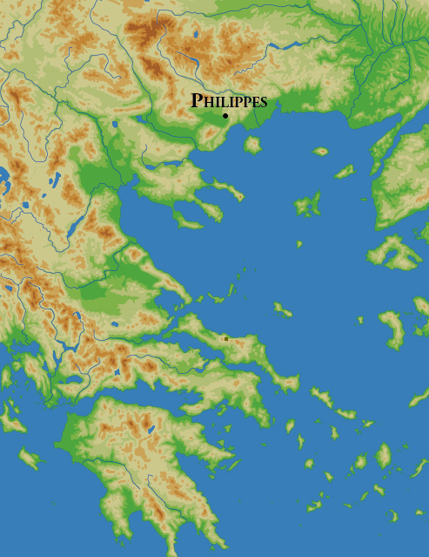

Slide 2
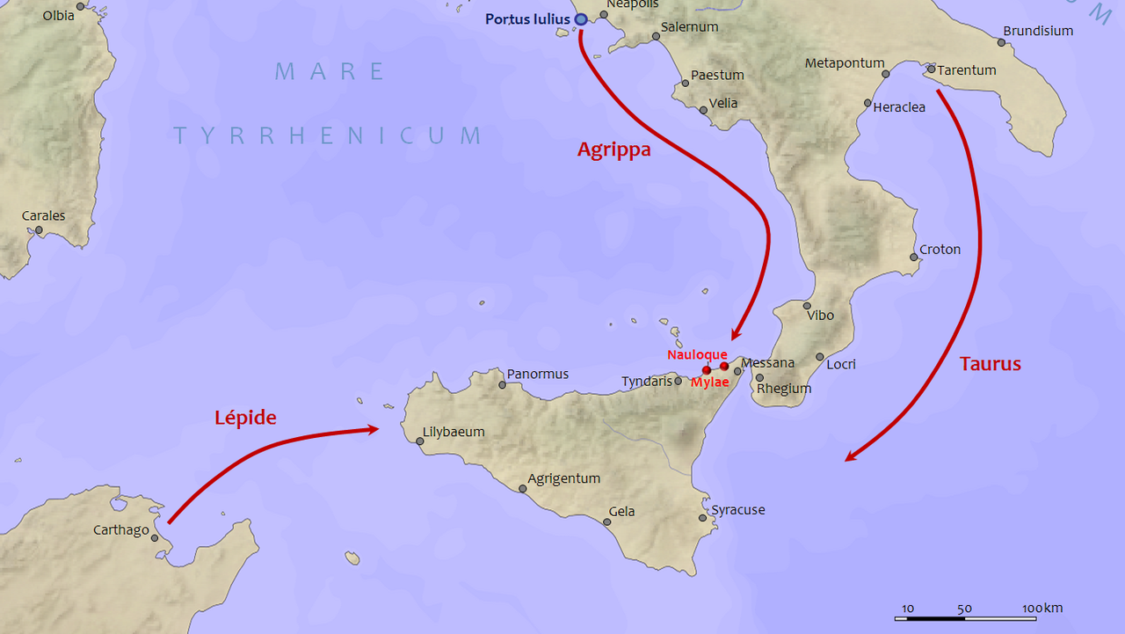

Slide 3
Orazio, Odi II, 7
O saepe mecum tempus in ultimum
deducte Bruto militiae duce,
quis te redonavit Quiritem
dis patriis Italoque caelo,
Pompei, meorum prime sodalium,
cum quo morantem saepe diem mero
fregi, coronatus nitentis
malobathro Syrio capillos?

Slide 4
Tecum Philippos et celerem fugam
sensi relicta non bene parmula,
cum fracta virtus, et minaces
turpe solum tetigere mento;
sed me per hostis Mercurius celer
denso paventem sustulit aere,
te rursus in bellum resorbens
unda fretis tulit aestuosis.
Ergo obligatam redde Iovi dapem
longaque fessum militia latus
depone sub lauru mea nec
parce cadis tibi destinatis.

Slide 5
oblivioso levia Massico
ciboria exple, funde capacibus
unguenta de conchis. Quis udo
deproperare apio coronas
curatve myrto? Quem Venus arbitrum
dicet bibendi? Non ego sanius
bacchabor Edonis: recepto
dulce mihi furere est amico.

Slide 6
O tu che spesso sei stato condotto insieme a me fino al pericolo estremo da Bruto, il comandante dell’esercito, chi ti ha restituito, di nuovo cittadino romano, agli dèi della patria e al cielo italico, Pompeo, primo tra i miei amici? Assieme a te più volte ho consumato con il vino il giorno che non passava, portando una corona sui capelli brillanti per il malobatro di Siria. Assieme a te ho sperimentato Filippi e la rapida fuga, dopo aver gettato ingloriosamente lo scudo, quando il valore fu infranto e gli uomini minacciosi toccarono in modo vergognoso con il mento il suolo; ma il veloce Mercurio portò via me, terrorizzato, in un’aria densa attraverso i nemici, l’onda, invece, inghiottendoti, ti trascinò di nuovo in guerra fra correnti tempestose. Dunque, offri a Giove il banchetto dovuto e distendi il fianco stanco per la lunga guerra sotto il mio alloro e non trattenerti dal bere le giare a te destinate. Riempi le coppe levigate con il vino del Massico che dona l’oblio e versa dai grandi vasi gli unguenti. Chi si occupa di intrecciare corone di umido apio e mirto? Chi nominerà Venere arbitro del bere? Io non festeggerò più sobriamente degli Edoni: è dolce darsi alla pazza gioia per l’amico ritrovato.

Slide 7
Omero, Iliade II, vv. 417-18
[…] πολέες δ᾽ ἀμφ᾽ αὐτὸν ἑταῖροι
πρηνέες ἐν κονίῃσιν ὀδὰξ λαζοίατο γαῖαν.
Che molti compagni intorno a lui, con la faccia nella polvere, mordano con i denti la terra.

Slide 8
Omero, Iliade XX, vv. 443-44
[…] τὸν δ᾽ ἐξήρπαξεν Ἀπόλλων
ῥεῖα μάλ᾽ ὥς τε θεός, ἐκάλυψε δ᾽ ἄρ᾽ ἠέρι πολλῇ.
Ma Apollo lo portò via molto facilmente, come può un dio, e lo avvolse con una fitta nebbia.

